Slide 1
Massacultuur abstract expressionisme
Action painting (Pollock, de Kooning)
Colourfield Painting (Rotkho, Newman)

Slide 2
Voorgeschiedenis
→ veel kunstenaars vluchten naar Amerika
eerste ‘echte’ Amerikaanse kunst is vooral (vervolg op) Europese kunst
Invloeden van ideeën over het onbewuste (Freud)
Centrum wordt New York
→ Jaren vijftig: Abstract Expressionisme
Notes:
Er zijn echter grote verschillen tussen het abstract expressionisme en de Europese schilderkunst. De Europeanen werkten traditie getrouw naar een eind resultaat toe. Voor het abstract expressionisme was het schilderen zelf het doel.

Slide 3
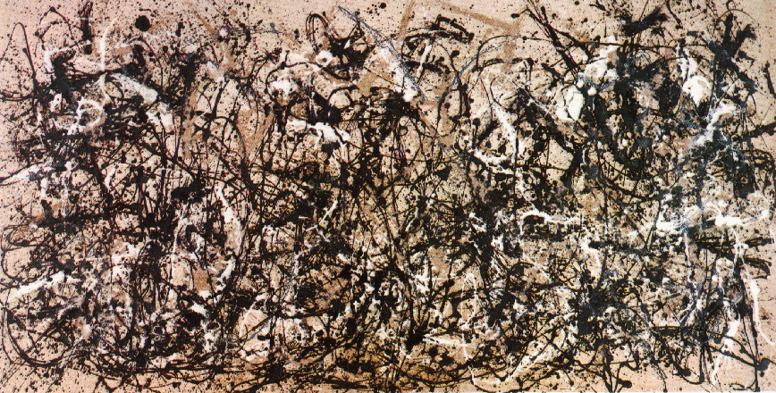
1. Action painting
Abstract
Expressionistisch:
heftig kleurgebruik
grote contrasten
grove penseelstreken
Grote formaten

Slide 4
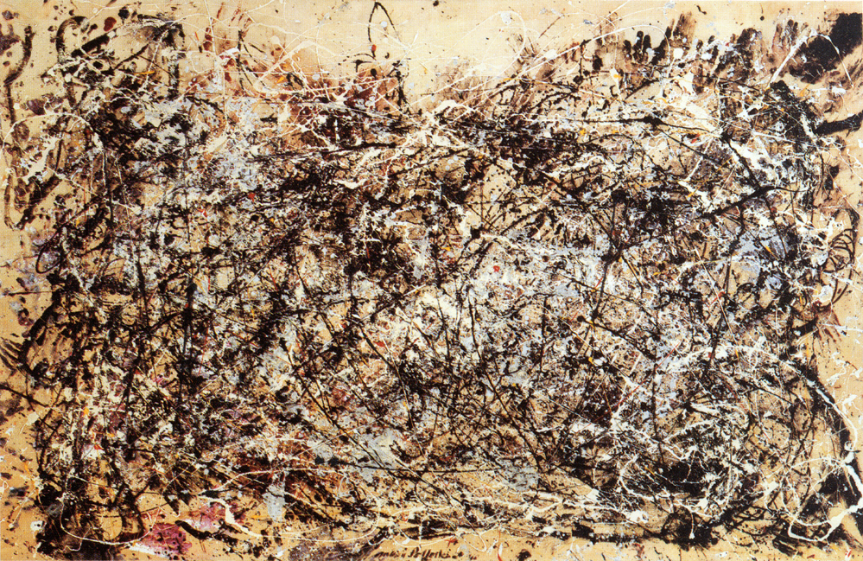
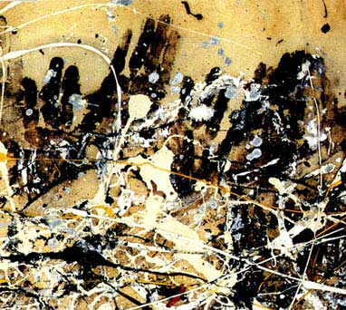
1.1. Jackson Pollock
“Als ik in het schilderij ben, ben ik er mij niet van bewust wat ik aan het doen ben”.
Jackson Pollock Nummer 1, 1948, 172,7 x 264,2cm
- Olieverf en email op onbehandeld doek
Op welk manier (techniek) denk je dat Pollock dit doek gemaakt heeft?
Hoe zie je dat?

Slide 5
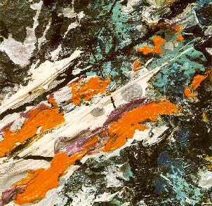
1.2. Jackson Pollock
Eerste échte Amerikaanse kunstenaar
Artikel in Life Magazine (massamedia) → Bekend bij breed publiek
Ik werk niet vanuit (voor)tekeningen of kleurschetsen. Mijn schilderen is direct..... De methode van het schilderen is de natuurlijke groei vanuit een noodzaak.

Slide 6
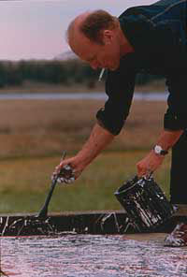
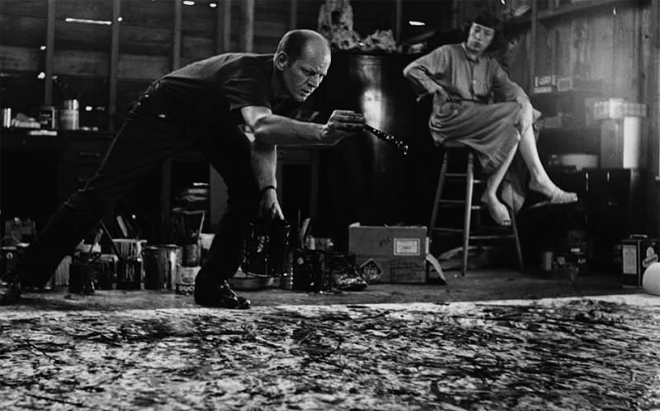
1.3. Jackson Pollock: dripping
Gevoel, de daad van het schilderen, geen vooropgezet plan
De actie → Action painting: de sporen van de “actie” zijn duidelijk zichtbaar
Bij Pollock heet dit “dripping”
Filmpje:
pollock aan het werk

Slide 7
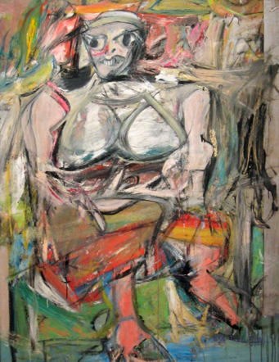
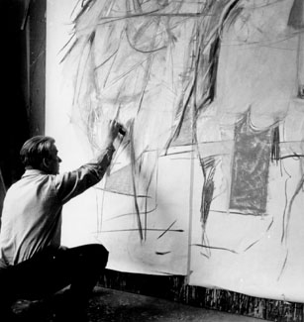
1.4. Willem de Kooning
De Kooning aan het werk: http://www.youtube.com/watch?v=9iK5bq_BrHw

Slide 8
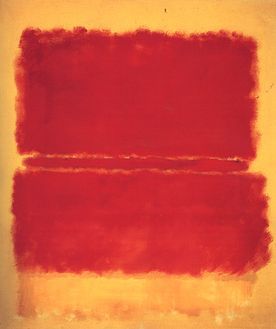
2. Colourfield painting
Grote formaten
Grote kleurvelden
Grove penseelstreken alleen van dichtbij te zien
Poetisch i.p.v. de grove actie

Slide 9
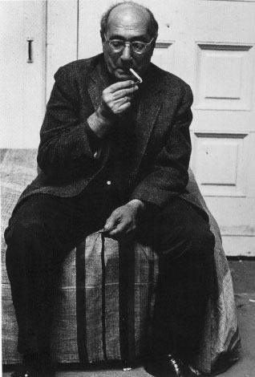
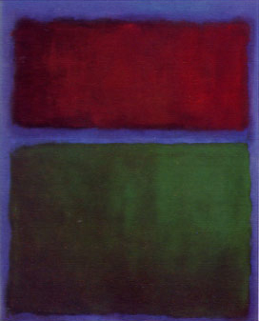
2.1 Mark Rothko
De emotionele waarde van kleur staat centraal
Kleuren werden lag voor laag voor laag aangebracht

Slide 10
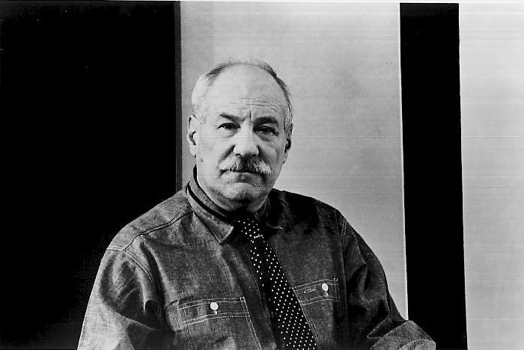
2.2 Barnett Newman

Slide 11
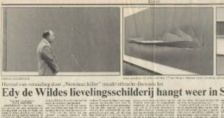
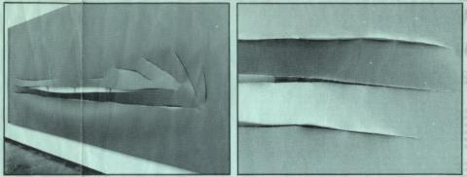
2.3 Barnett Newman
http://www.stedelijk.nl/tentoonstellingen/barnett-newman
Who’s afraid of red, yellow and blue
1967, Stedelijk museum Amsterdam
Na de restauratie was er veel kritiek op dit dure restauratiewerk. De restaurateur had met verfroller rode verf over de dichtgeplakte scheuren aangebracht? Waarom was dit niet goed?

Slide 12
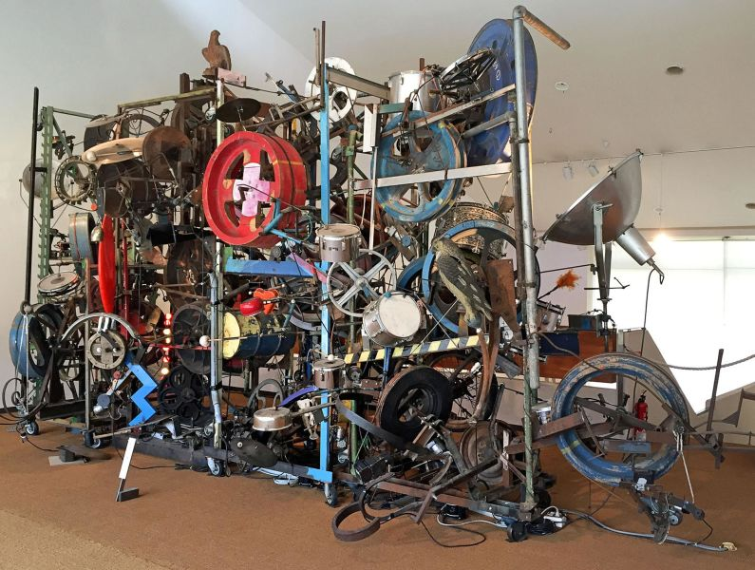
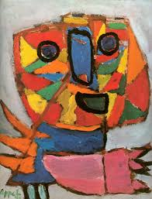
3. Europa
Europese kunst stond na WOII niet stil. Zelf bestuderen in Boek:
Cobra beweging (Karel Appel), pag. 83
Nouveau Realistes (Tinguely en Christo). Pag. 96 onderaan en 97

